Slide 1

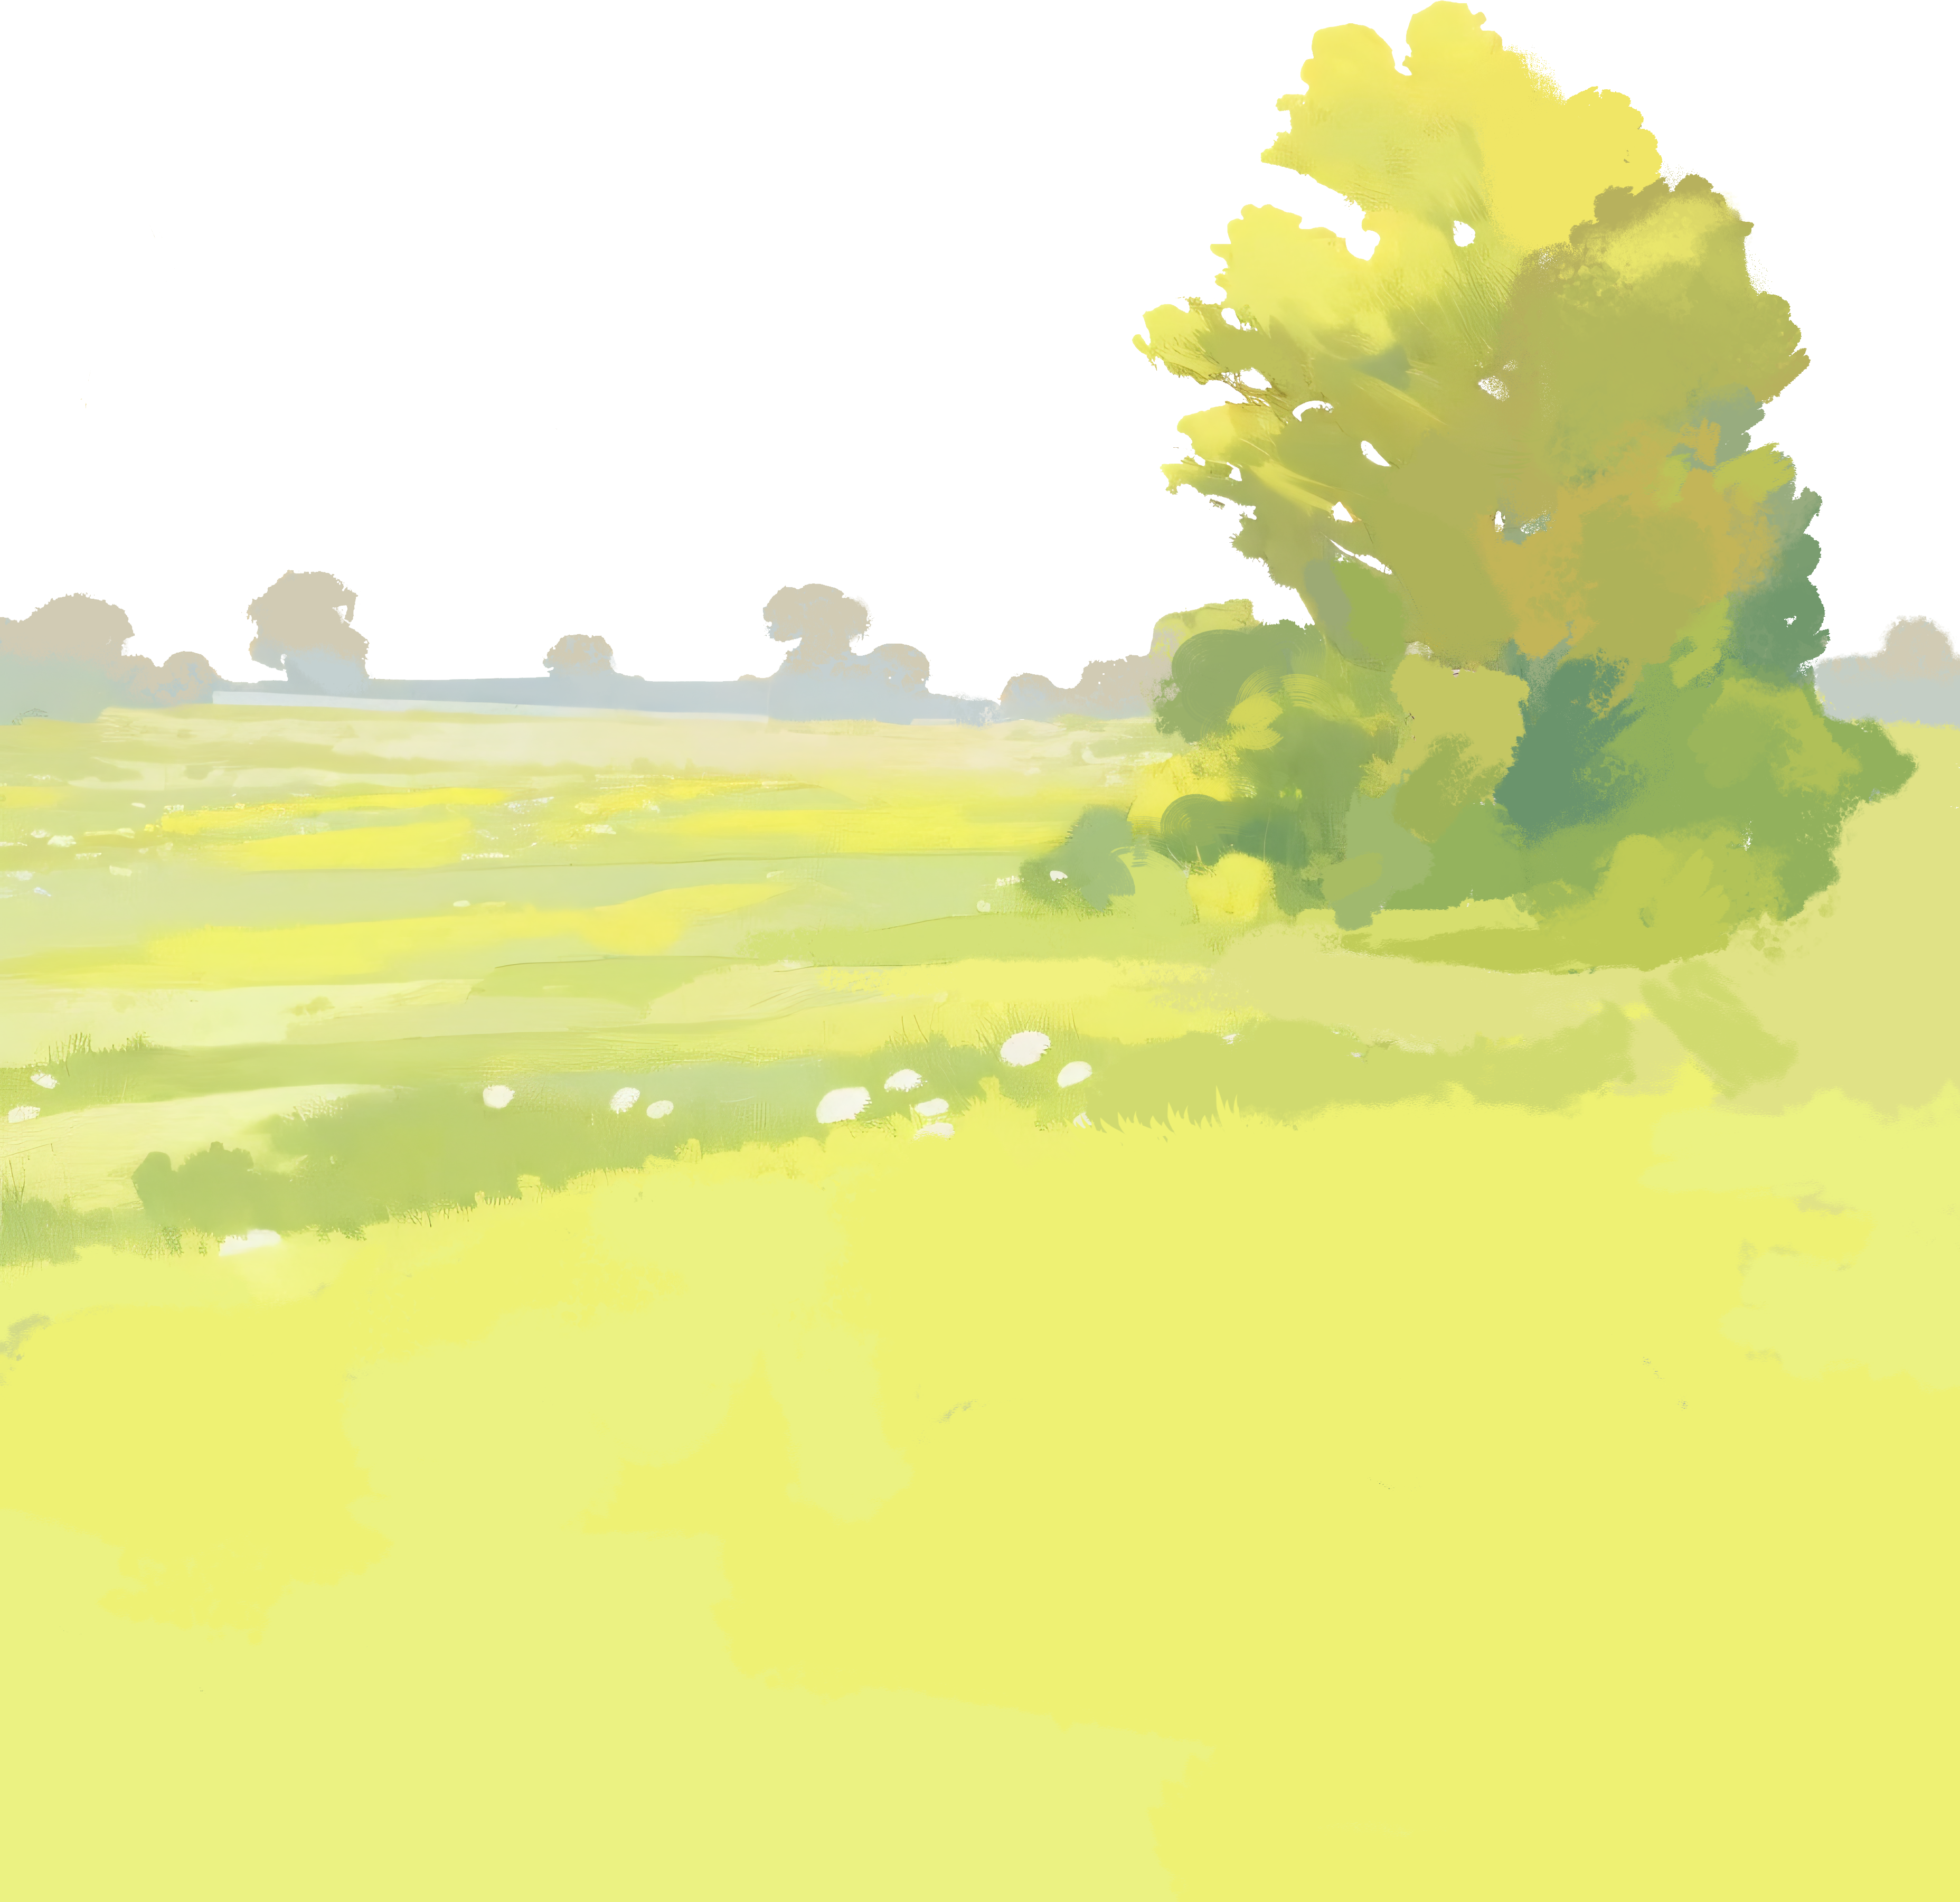


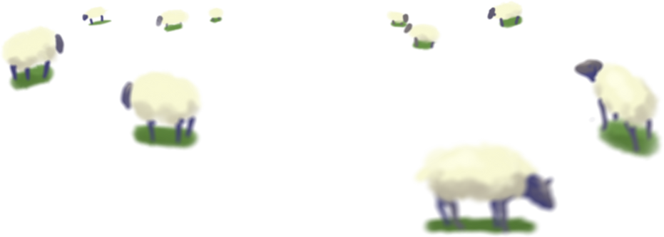
CHÀO MỪNG
CÁC BẠN ĐẾN VỚI BÀI HỌC MỚI!

Slide 2

UỶ BAN NHÂN DÂN QUẬN HỒNG BÀNG
TRƯỜNG TIỂU HỌC AN HỒNG
Chủ đề 5: Những việc làm cao quý mà bình dị trong cuộc sống
Tiết 1: Quan sát
Lớp: 5
Giáo viên: Trần Thị Trang

Slide 3



KHỞI ĐỘNG
TRÒ CHƠI
TRỜI MƯA
TRỜI MƯA

Slide 4
LUẬT CHƠI
Quản trò
Cả lớp
Trời mưa trời mưa!
Che ô, đội mũ (2 tay vòng trên đầu)
Mưa nhỏ!
Tí tách, tí tách (vỗ tay nhẹ)
Trời chuyển mưa rào!
Lộp độp, lộp độp (vỗ tay mạnh)
Sắm nổ!
Đì đoàng, đì đoàng (giơ nắm tay phải 2 lần)

Slide 5

CHỦ ĐỀ 5:
NHỮNG HOẠT VIỆC LÀM CAO QUÝ MÀ BÌNH DỊ TRONG CUỘC SỐNG

Slide 6
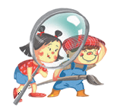
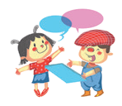
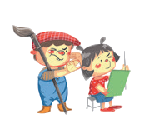
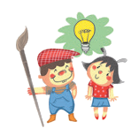
NỘI DUNG BÀI HỌC
QUAN SÁT
THẢO LUẬN
THỂ HIỆN
VẬN DỤNG

Slide 7
QUAN SÁT

Slide 8
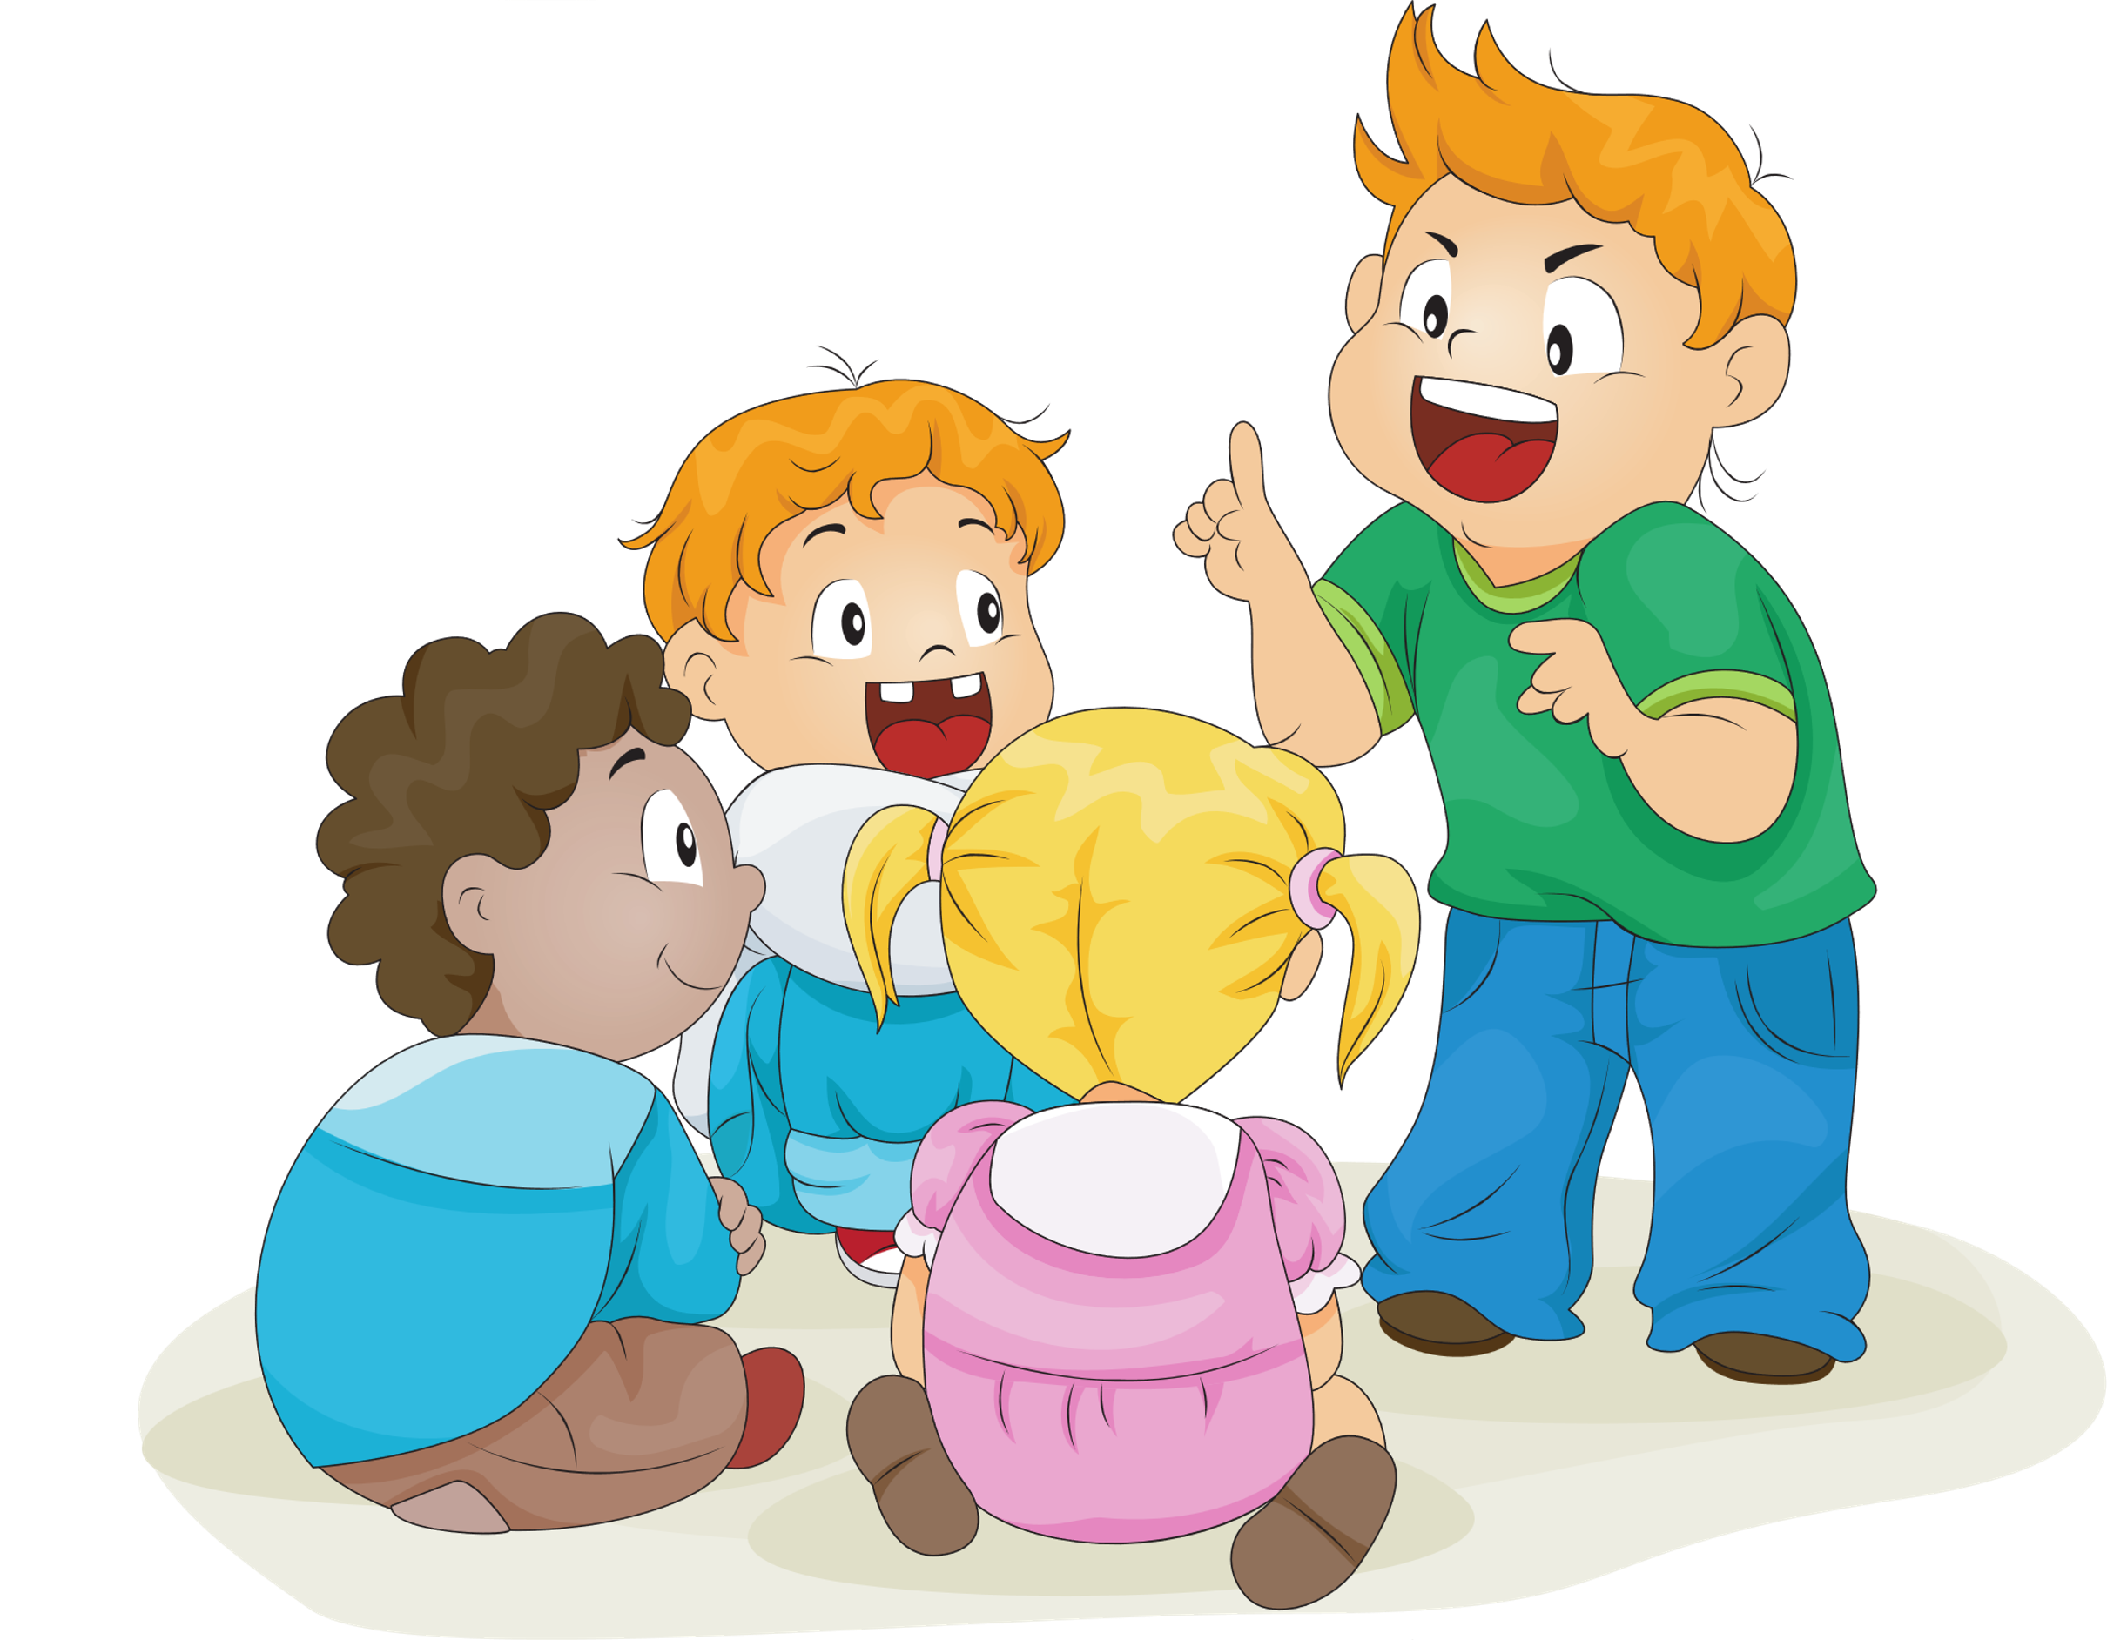
1. Tìm hiểu về một số việc làm tốt trong cuộc sống
Các hình ảnh thể hiện
những việc làm tốt gì?
THẢO LUẬN NHÓM
Tại sao có thể nói những
việc làm đó bình dị mà cao quý?

Slide 9
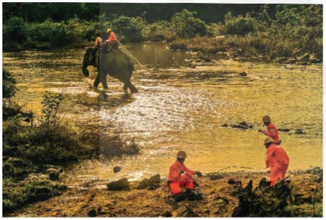
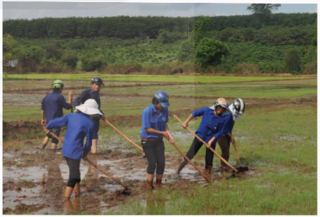
Quan sát hình ảnh SGK tr.31
Đưa điện về buôn làng
Thanh niên tình nguyện giúp dân làm ruộng

Slide 10
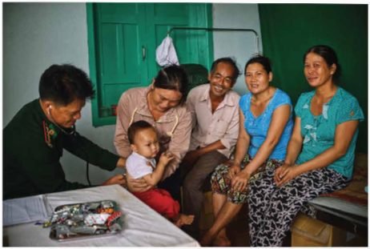
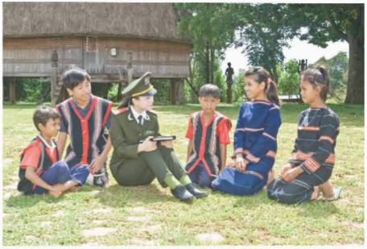
Quan sát hình ảnh SGK tr.31
Bộ đội biên phòng khám sức khỏe cho người dân
Lắng nghe tâm tư, nguyện vọng của người dân

Slide 11
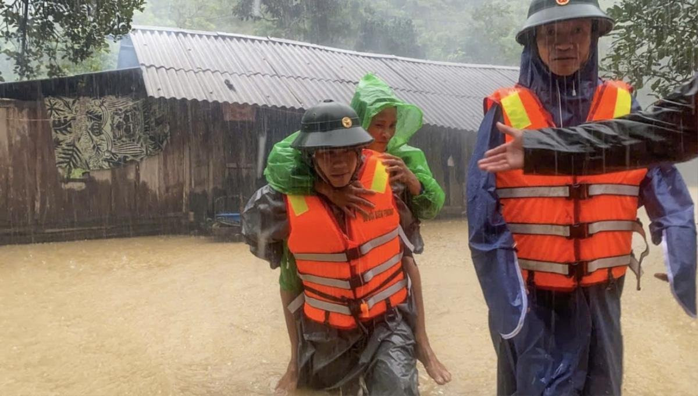
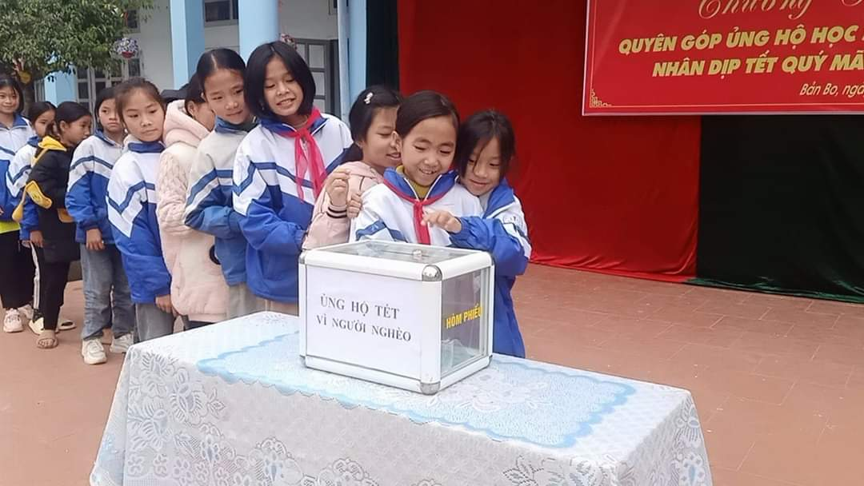
Quan sát một số hình ảnh khác
Lực lượng chức năng giúp người dân di dời trong lũ
Học sinh quyên góp, ủng hộ những hoàn cảnh khó khăn

Slide 12
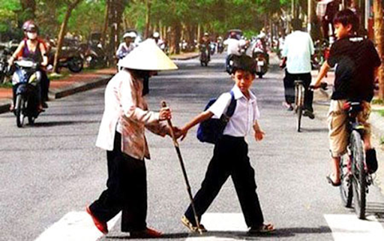
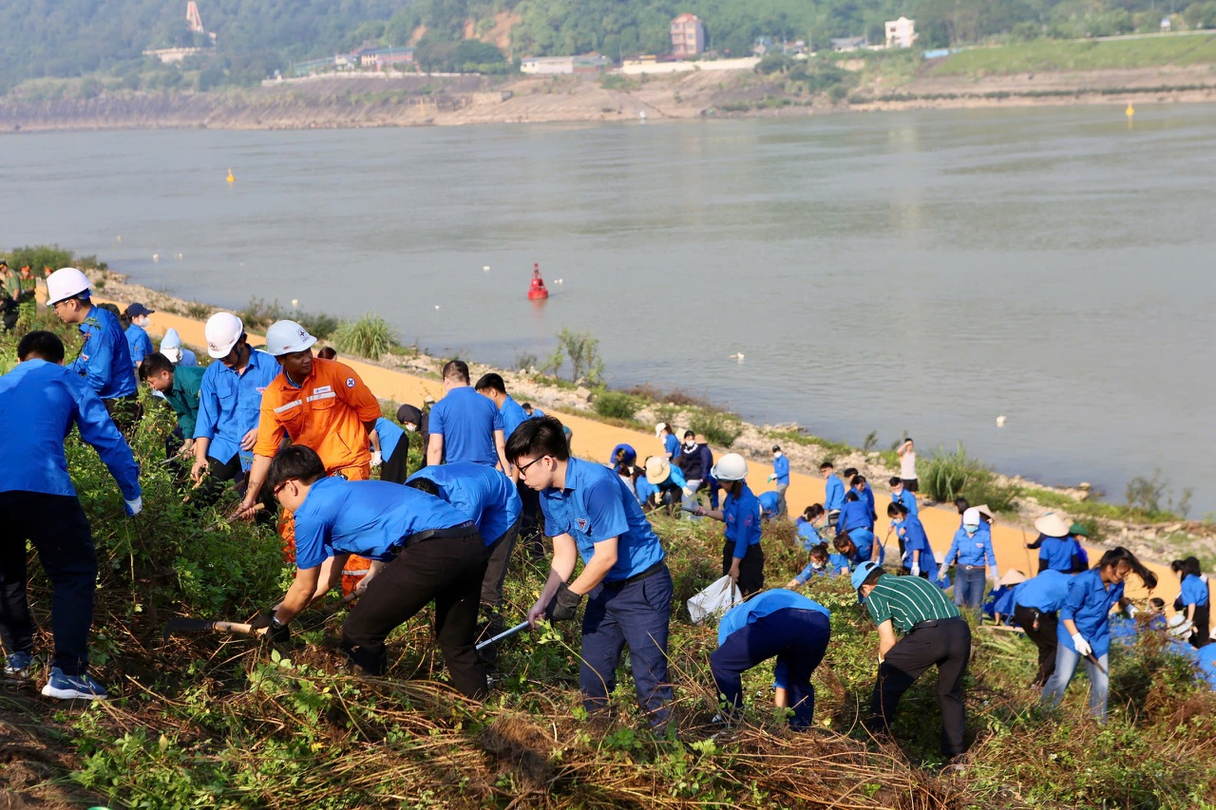
Quan sát một số hình ảnh khác
Học sinh giúp đỡ người già qua đường
Thanh niên tình nguyện dọn dẹp vệ sinh môi trường

Slide 13

Những việc làm trên thường xuất hiện trong cuộc sống hàng ngày
Hành động đó mang ý nghĩa cao cả, lòng tốt, năng lượng tích cực lan tỏa tình yêu thương, trách nhiệm
Những việc làm bình dị mà cao quý

Slide 14
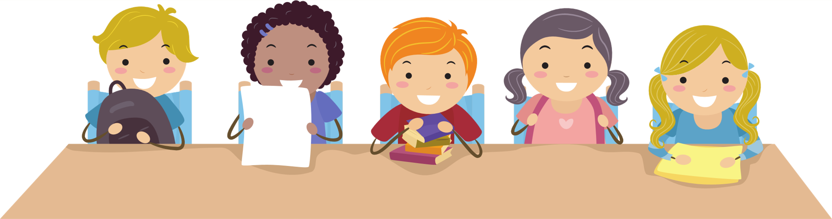
Hãy kể tên những việc làm bình dị em biết hoặc tham gia mà có ý nghĩa với cộng đồng.
Trong đó, hoạt động nào ấn tượng nhất với em?
Trong những việc làm bình dị có ý nghĩa với cộng đồng của em, có những hình ảnh nào nổi bật?

Slide 15
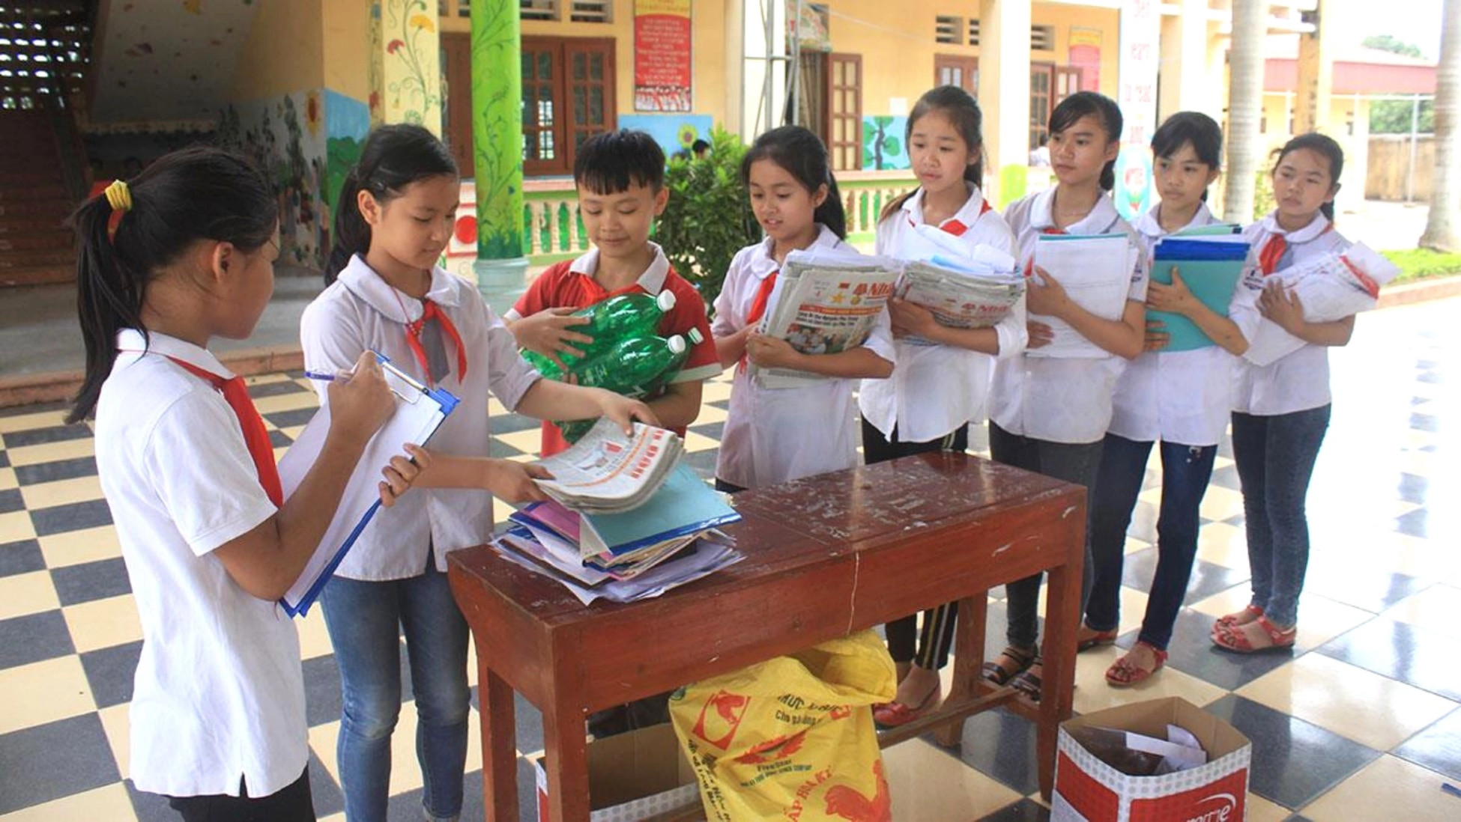
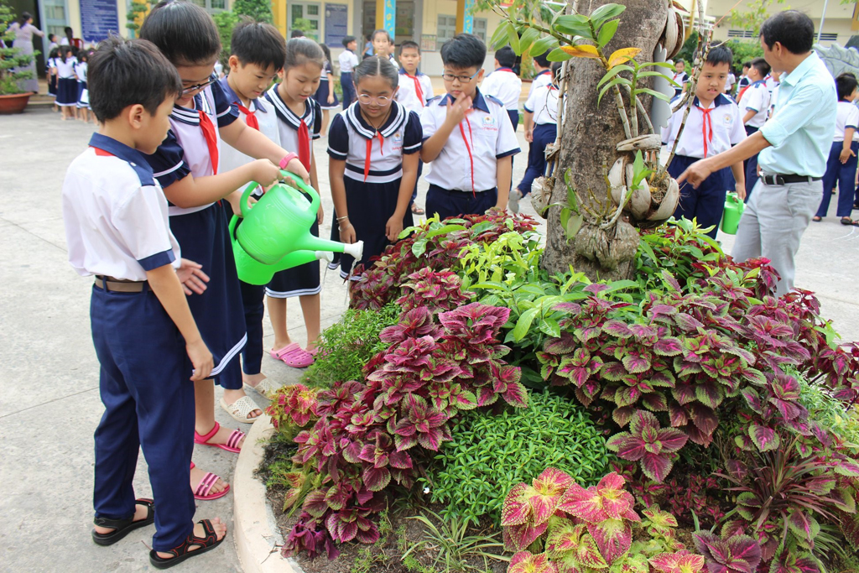
Một số việc làm bình dị mà cao quý trong cuộc sống
Phong trào kế hoạch nhỏ hằng năm
Chăm sóc cây xanh trong vườn trường

Slide 16
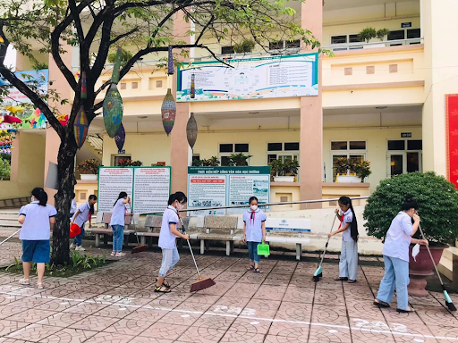
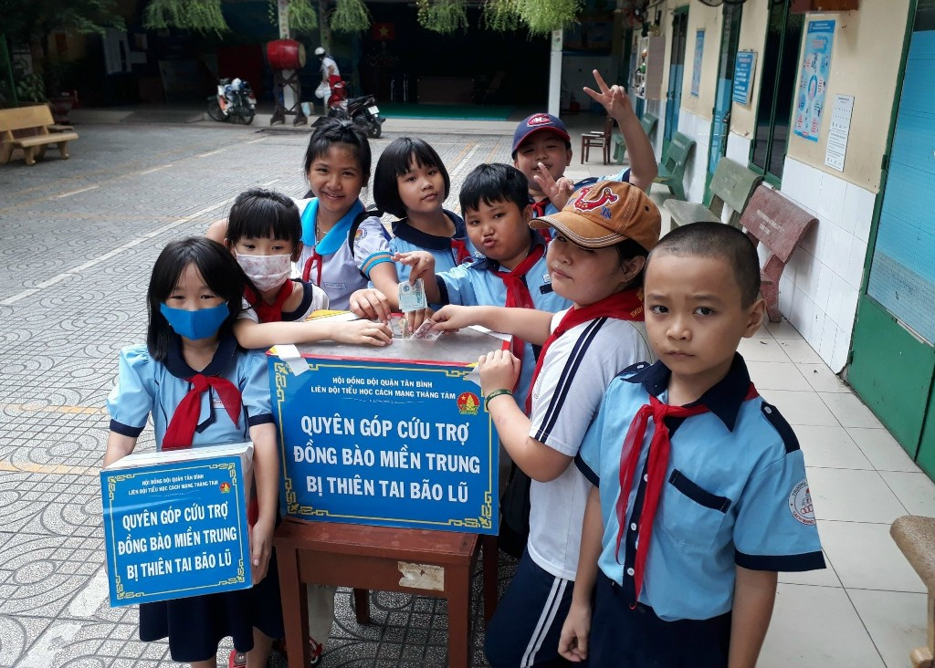
Một số việc làm bình dị mà cao quý trong cuộc sống
Dọn dẹp vệ sinh trường học
Học sinh quyên góp, ủng hộ

Slide 17
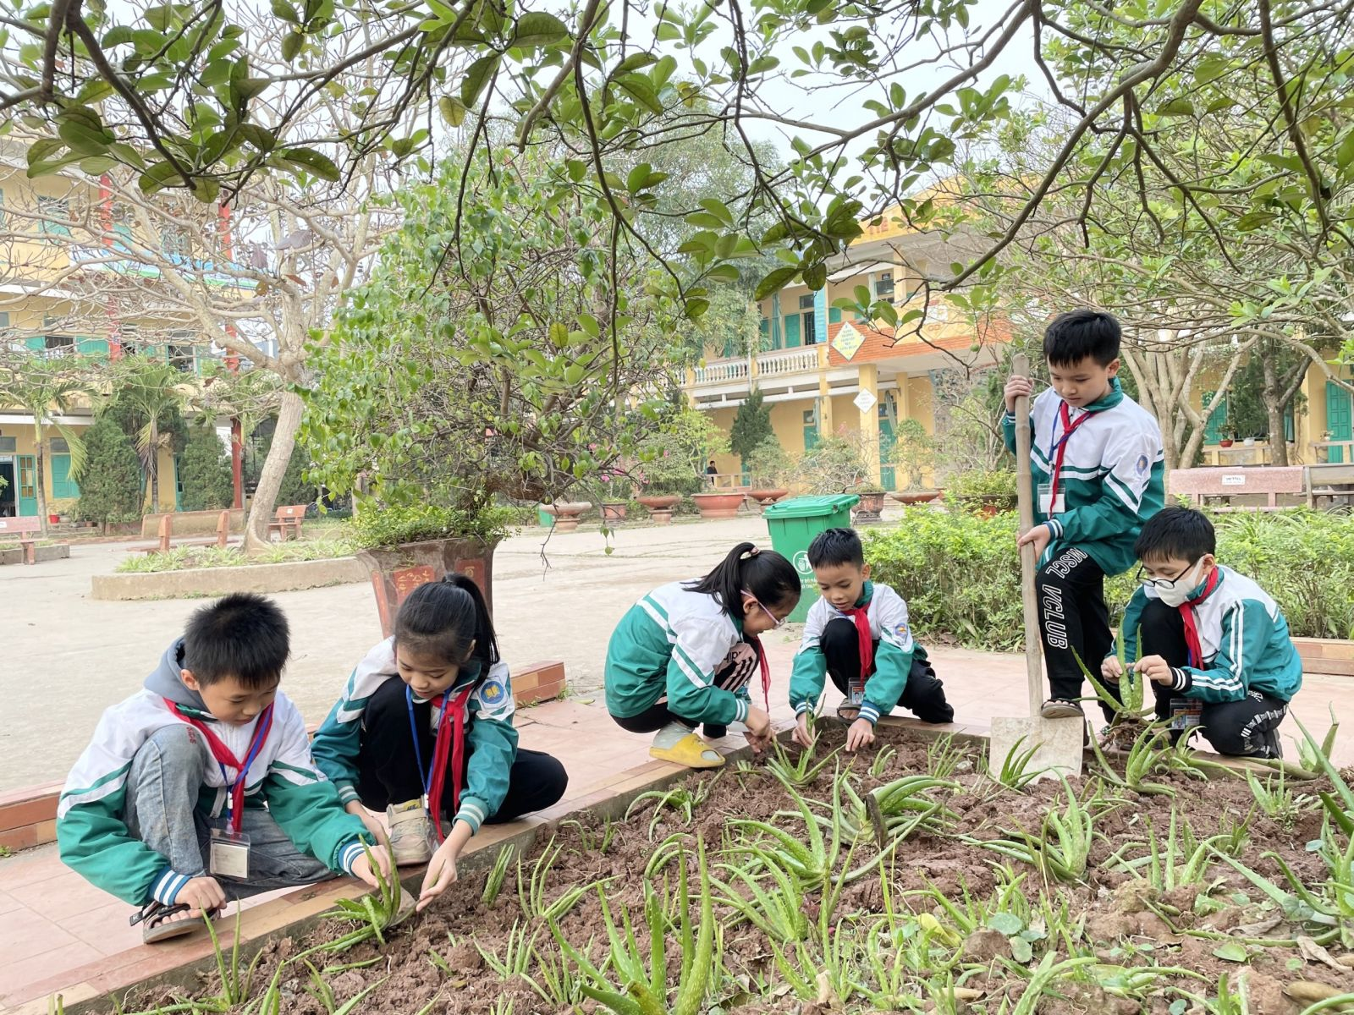
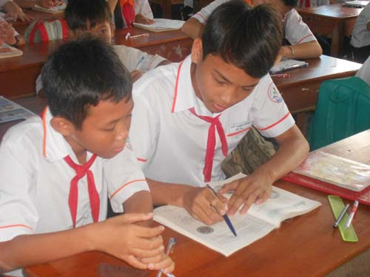
Một số việc làm bình dị mà cao quý trong cuộc sống
Học sinh trồng cây
Giúp đỡ bạn trong học tập

Slide 18
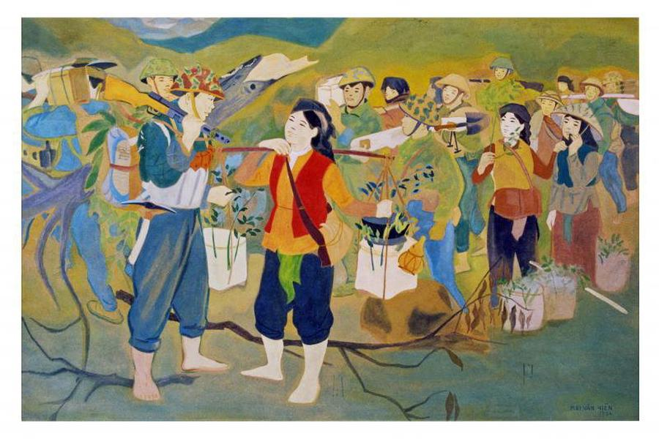
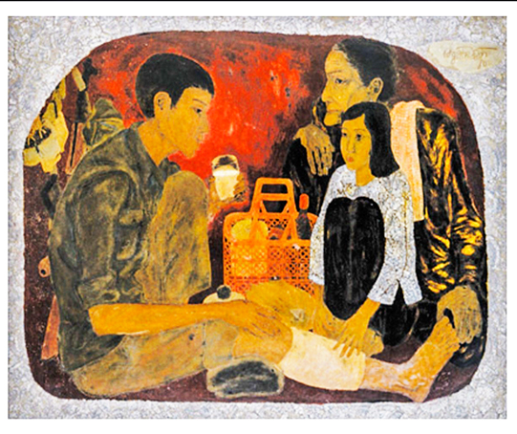
Quan sát hình ảnh SGK tr.32
Gặp nhau (Mai Văn Hiến)
Mẹ kháng chiến (Hoàng Trầm)

Slide 19
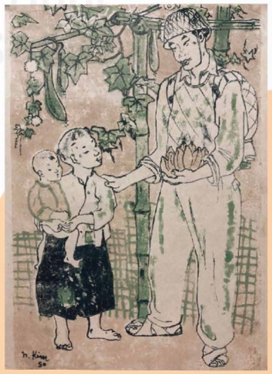
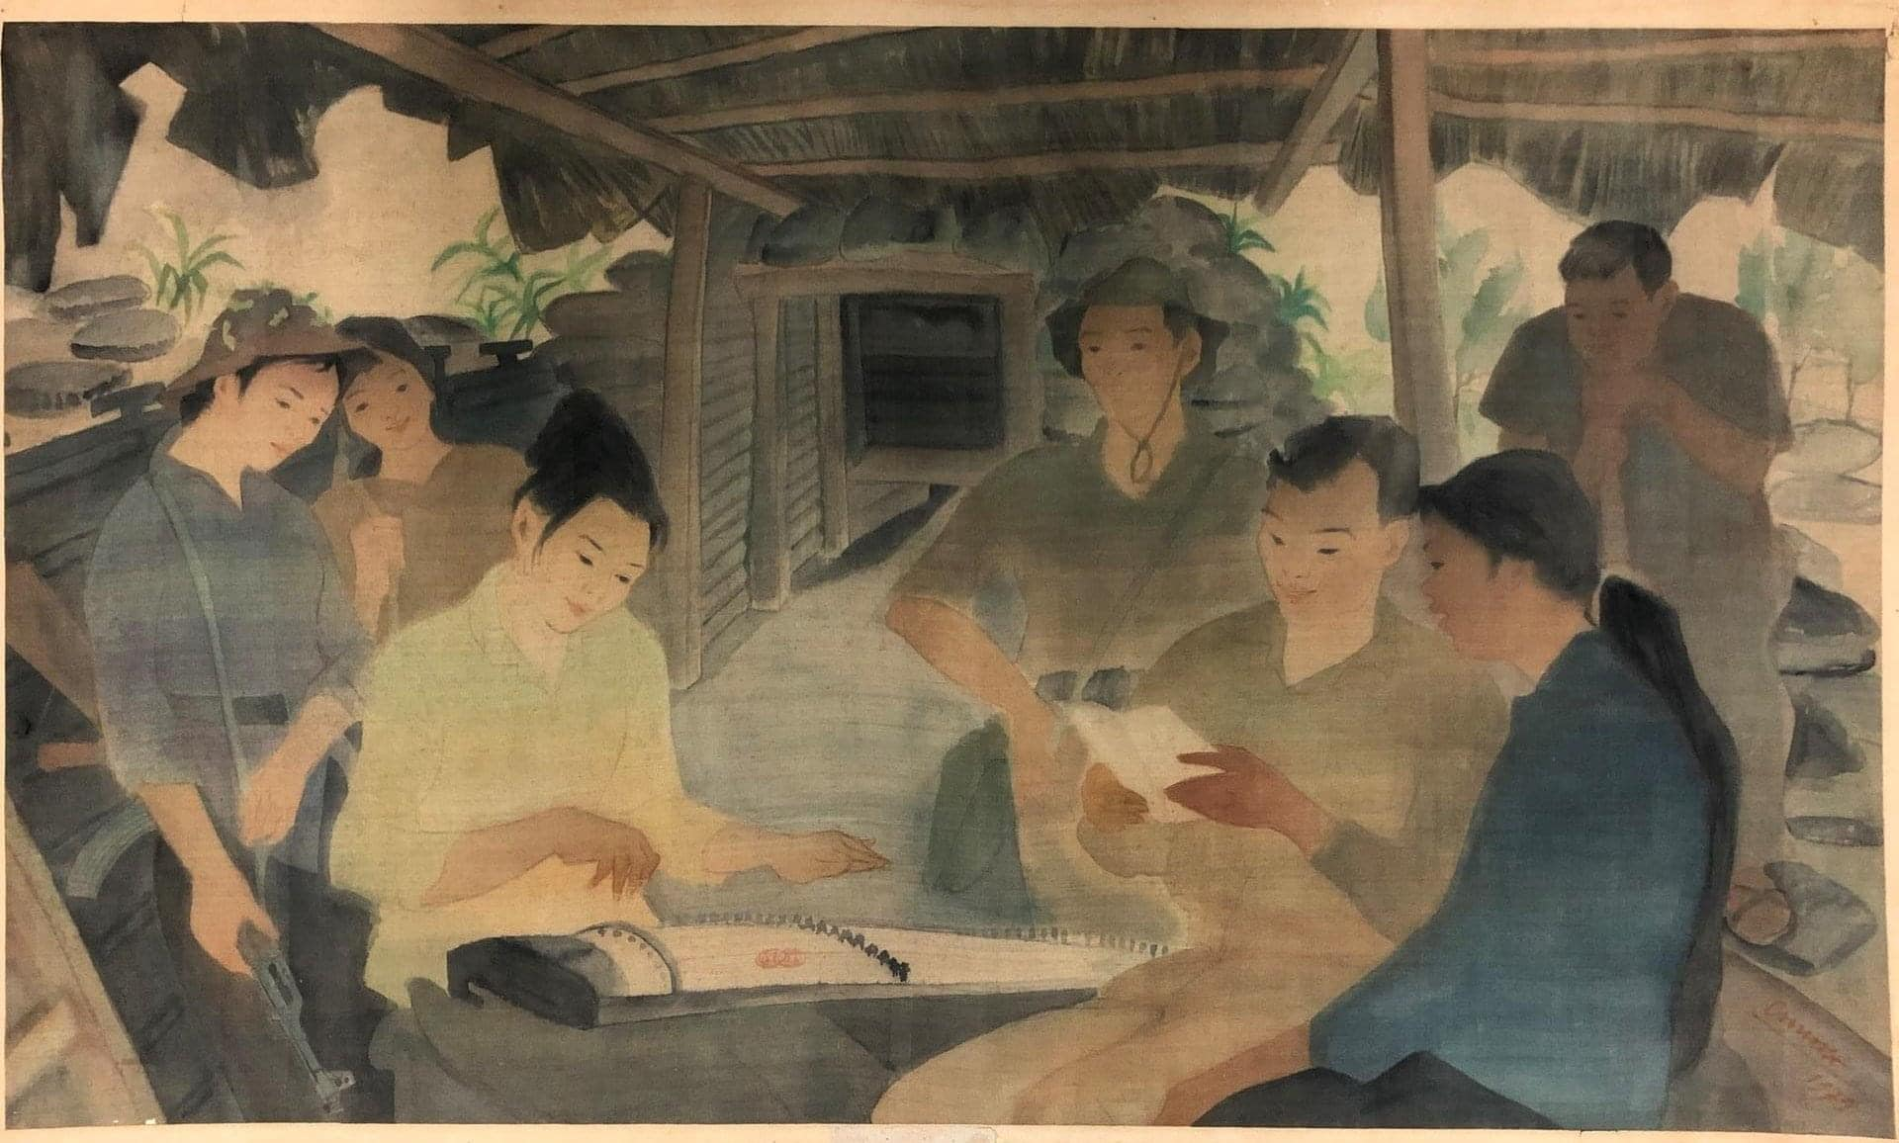
Bộ đội và thiếu nhi (Nguyễn Thị Kim)
Trong lán dân quân (Nguyễn Văn Chung)

Slide 20
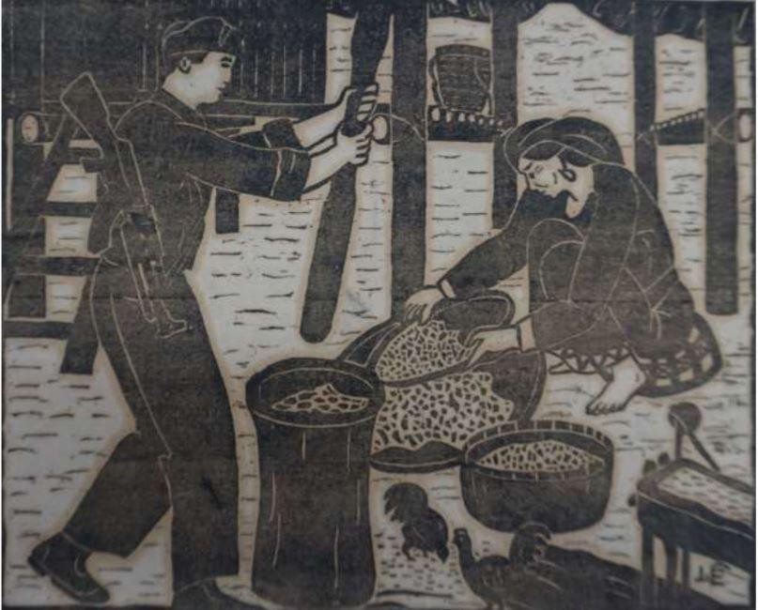
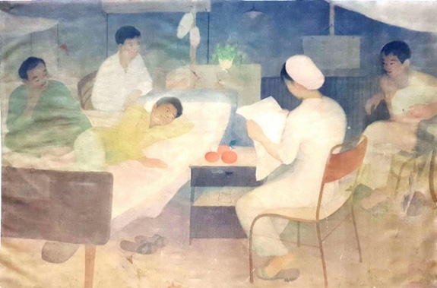
Giúp dân (Nguyễn Như Lê)
Đọc báo cho thương binh (Trần Hữu Tề)

Slide 21
HẸN GẶP LẠI CÁC BẠN TRONG BUỔI HỌC SAU!

